Slide 1




Az ember tragédiája a Nemzeti Színházban
A Hídember tragédiája
2026. Március 20.

Slide 2
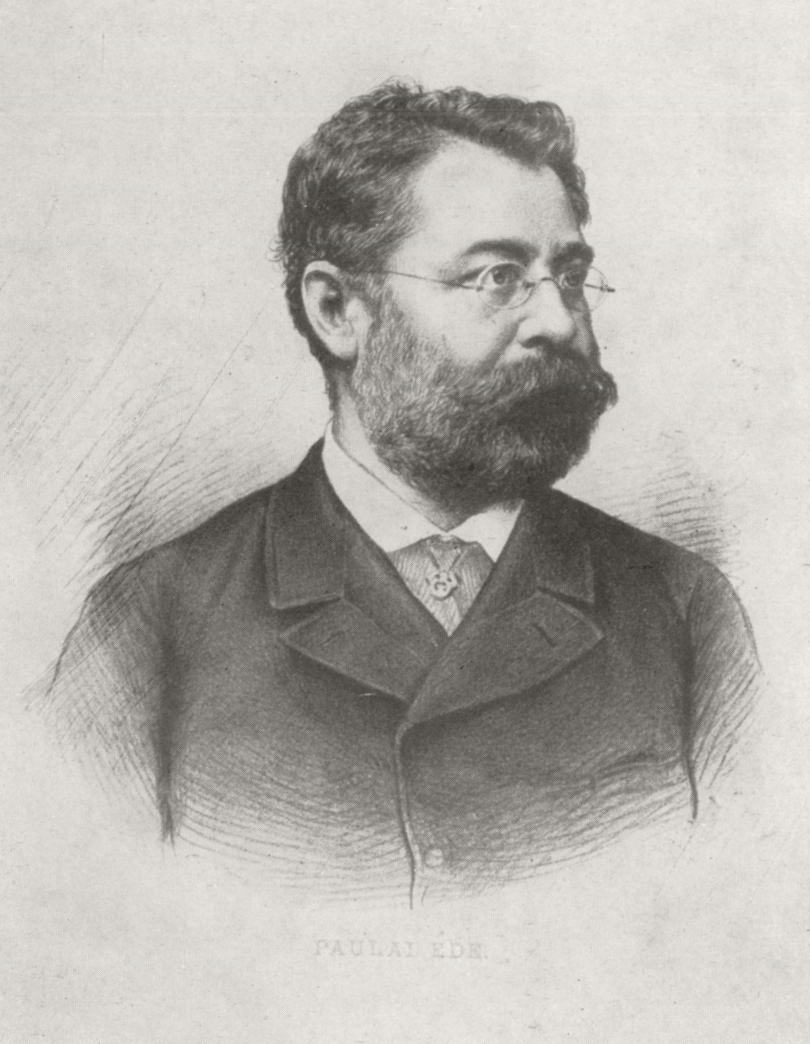
Paulay Ede vagyok
„színházi mindenes”
Azt mondták, Madách műve színpadra alkalmatlan. Én mégis hittem benne.
1883-ban a Nemzeti Színház igazgatójaként véghezvittem azt, amit addig lehetetlennek tartottak: színpadra vittem Az ember tragédiáját.
Számomra a színház nemcsak látvány, hanem nemzeti ügy volt.
(1814–1878)
Paulay Ede | Nemzeti Színház | 1883

Slide 3

ŐSBEMUTATÓ
1883. SZEPTEMBER 21.
Technológia
Rengeteg szereplő
Először alkalmaztak villanyfényt, díszleteket süllyesztőkkel és forgókkal mozgatták.
A Nemzeti egész társulatára szükség volt. Több mint száz statisztát alkalmaztak.
Madách nem színpadra írta
játszhatatlannak tartották
Paulay a szöveget lerövidítette, színpadra alkalmazta
a cél nem az újraértelmezés volt, hanem a mű bemutatása és érthetővé tétele
hatalmas siker
közel 100 előadást megélt
Szcenika
Zene
Paulay tervezte a díszlet és a jelmezek nagy részét.
A kísérőzenéket Erkel Gyula, Erkel Ferenc gyermeke szerezte.
Paulay Ede | Nemzeti Színház | 1883

Slide 4
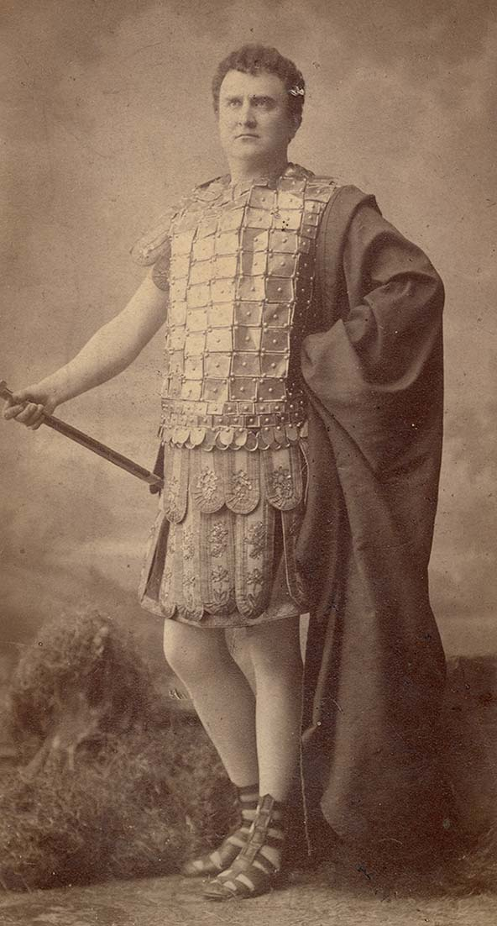
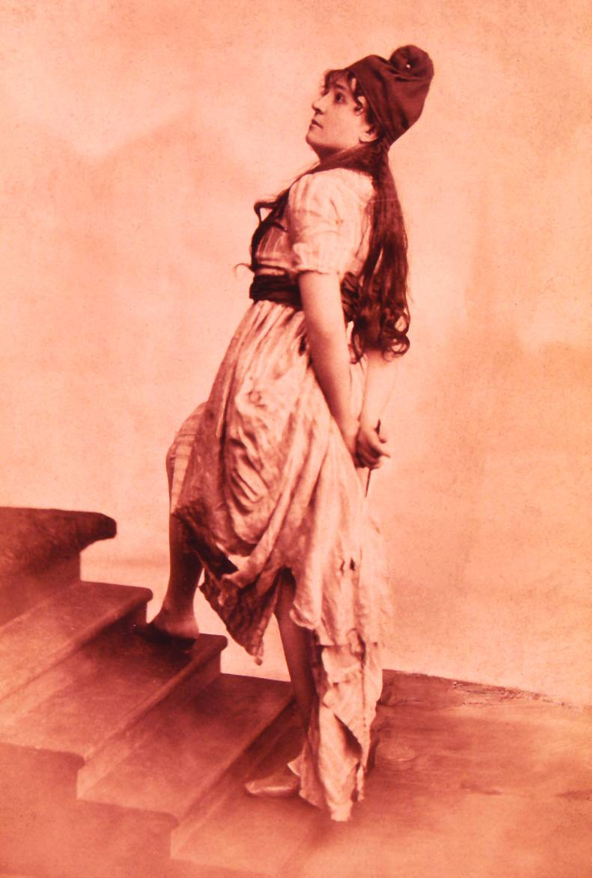
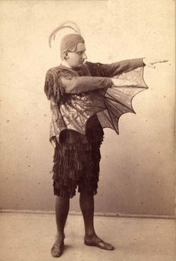
FŐSZEREPLŐK
Ádám – Nagy Imre
Éva – Jászai Mari
Lucifer – Gyenes László
Paulay Ede | Nemzeti Színház | 1883

Slide 5
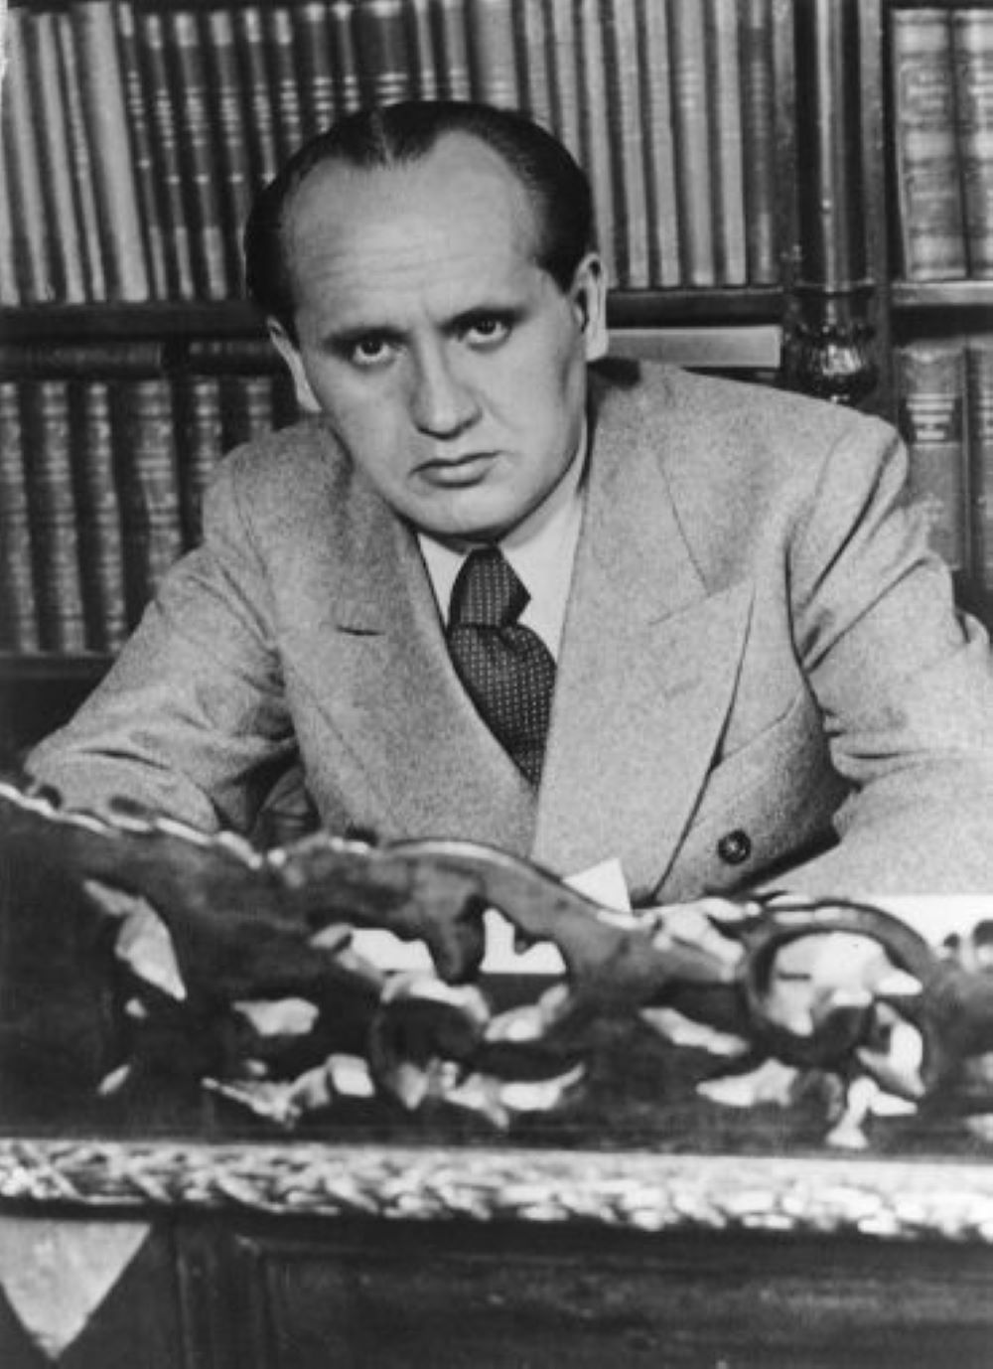
Németh Antal vagyok
„director doctus”
Nem a látvány érdekelt, hanem Madách gondolatai. A Tragédiát el akartam mozdítani a látványos, történelmi képek világából. 1937-es nagyszabású előadásom után, 1939-es rendezésemben a díszletek helyett a gondolat és a szimbolika került előtérbe. Számomra ez a mű az ember belső küzdelmének drámája.
(1903-1968)
Németh Antal | Nemzeti Színház | 1937-1939

Slide 6
ELLENTÉTEK
1937. Nagyszínpad
1939. Kamaraszínpad
nagyszabású
tömegjelenetek, zenék
technikai újítások
hagyományos értelmezés
kis tér
minimális díszlet
rituálés elemek
új értelmezés
Centenárium
Átmenet
Utaztatható
Díszlet
Az 1937-es rendezés a Nemzeti Színház centenáriumához kapcsolódott.
A látvány korábban elnyomta a gondolatiságot. Ez látványos, de már gondolkodó előadás volt.
a Tragédia addig hatalmas, nehezen mozgatható előadásként élt.
szimbolikus, oltárszerű tér – nem valós helyszínek, hanem gondolati tér
Németh Antal | Nemzeti Színház | 1937-1939

Slide 7
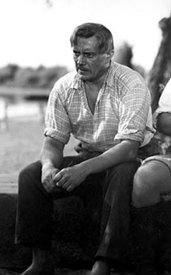
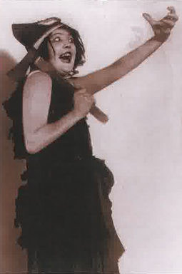
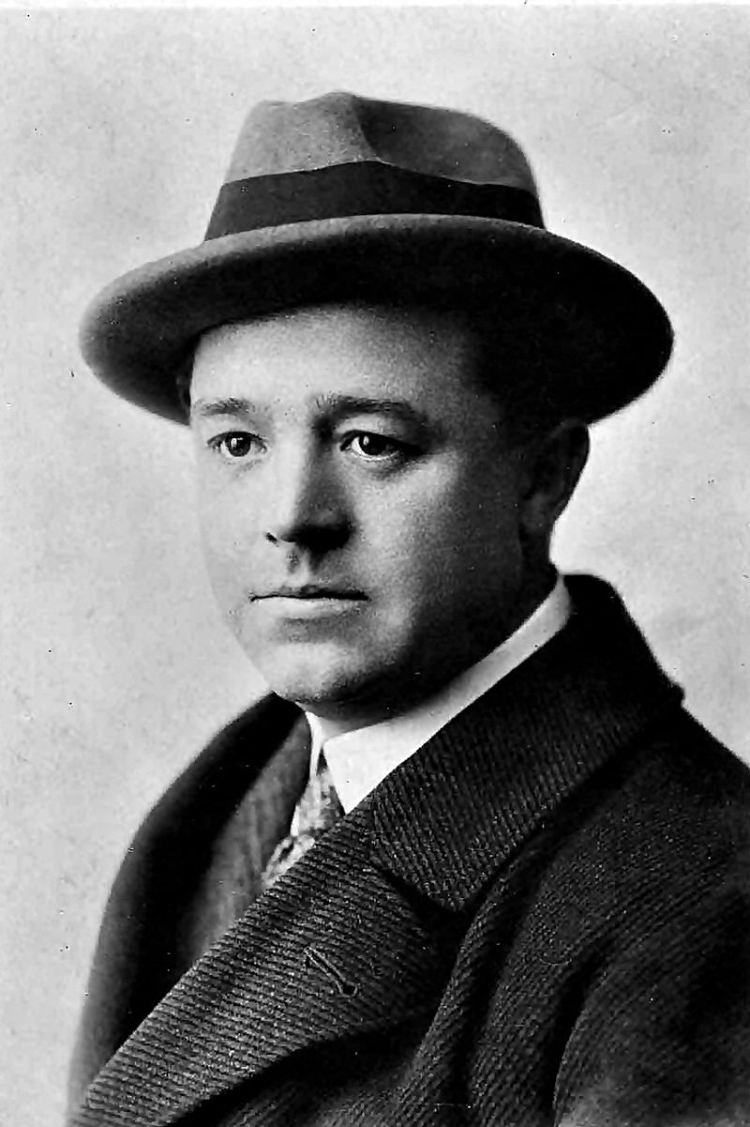
FŐSZEREPLŐK
(legismertebb 1937-es szereposztás)
Ádám – Lehotay Árpád
Éva – Tőkés Anna
Lucifer – Csortos Gyula
Németh Antal | Nemzeti Színház | 1937-1939

Slide 8
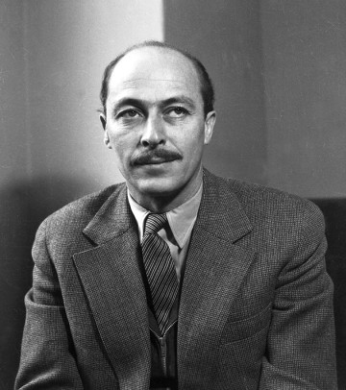
Gellért Endre vagyok
a 20. század közepének rendezője
Egy olyan korban dolgoztam, amikor a Tragédiát hosszú ideig nem engedték színpadra. Amikor 1955-ben újra bemutattuk a Nemzeti Színházban, az nemcsak egy előadás volt, hanem visszatérés. Rendezésemben a hangsúlyt az emberre és a színészre helyeztem. Számomra ez a mű nemcsak filozófia, hanem élő, aktuális emberi dráma volt.
(1914-1960)
Gellért Endre | Nemzeti Színház | 1955

Slide 9
EGY NEHÉZ IDŐSZAK
1955. Nagyszínpad
Betiltották
Három rendező
monumentális, realista, látványos színpadkép
gazdag díszlet és jelmez (Oláh Gusztáv, Nagyajtay Teréz)
nagy közönségsiker, de politikai viták
történelmi fejlődés hangsúlya: optimistább, az emberiség halad előre
Ádám központi hős, Lucifer visszafogottabb: a hit és cselekvés erősebb, mint a kétely
7 évig nem engedték játszani politikai okok miatt. (1948-1955)
Gellért Endre, Major Tamás és Marton Endre együtt vitték színpadra.
Szereposztás
Újra betiltották
Kettős szereposztás a főszerepekben.
Rákosi visszatérése után először korlátozták, majd betiltották.
Gellért Endre | Nemzeti Színház | 1955

Slide 10
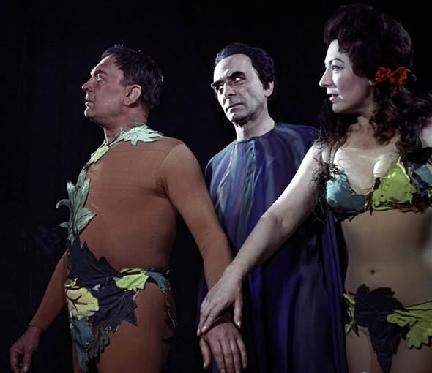
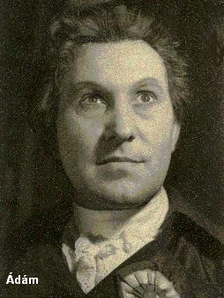
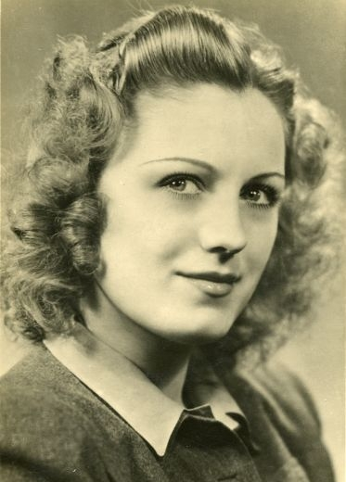
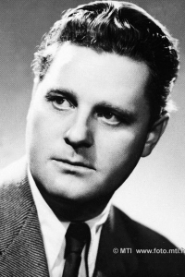
FŐSZEREPLŐK
I.Szereposztás
Ádám – Básti Lajos
Éva – Lukács Margit
Lucifer – Major Tamás
II.Szereposztás
Ádám – Bessenyei Ferenc
Éva – Szörényi Éva
Lucifer – Ungvári László
Gellért Endre | Nemzeti Színház | 1955

Slide 11
FORRÁSOK
https://kepmas.hu/hu/ember-tragediaja-osbemutato-nemzeti-szinhaz-paulay-ede-jaszai-mari-madach-imre
https://nemzetikonyvtar.blog.hu/2023/05/19/dr_nemeth_antal_es_az_ember_tragediaja
https://nemzetiszinhaz.hu/hirek/2022/11/balogh-geza-az-ember-tragediaja-nemzeti-szinhazi-eloadasai-a-diktaturaban-es-a-diktatura-utan
https://mitem.hu/aktualis/2022/11/balogh-geza-az-ember-tragediaja-nemzeti-szinhazi-eloadasai-a-diktaturaban-es-a-diktatura-utan
2026. Március 20.

Slide 12
Köszönjük a figyelmet!
A Hídember tragédiája
2026.Március 20.

